Slide 1
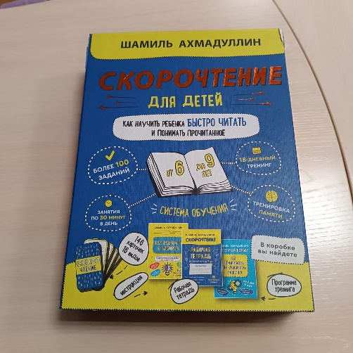
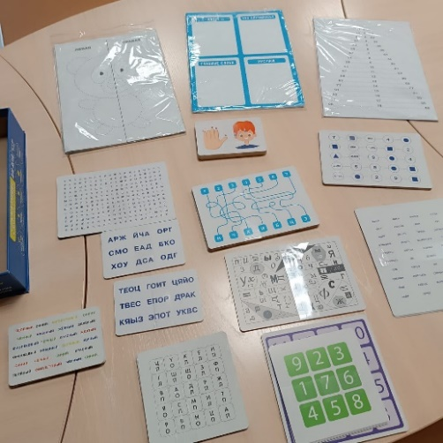
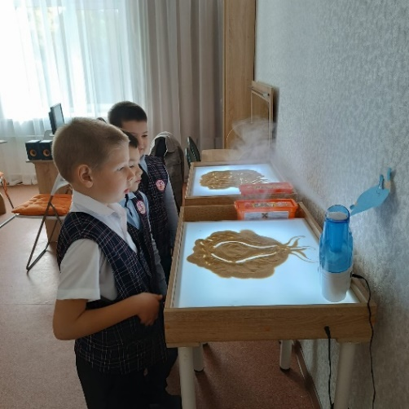
Формирование читательской грамотности у обучающихся с ограниченными возможностями здоровья через возможности библиотечно-информационного центра (БИЦ) и сенсорной комнаты.

Slide 2
С 1 сентября 2016 года вступили в силу Федеральный государственный образовательный стандарт начального общего образования обучающихся с ограниченными возможностями здоровья и Федеральный государственный образовательный стандарт образования обучающихся с умственной отсталостью (интеллектуальными нарушениями).
Среди наших учащихся так же есть дети с ОВЗ и дети-инвалиды, поэтому организация пространства, в котором проводятся занятия является актуальным.

Slide 3
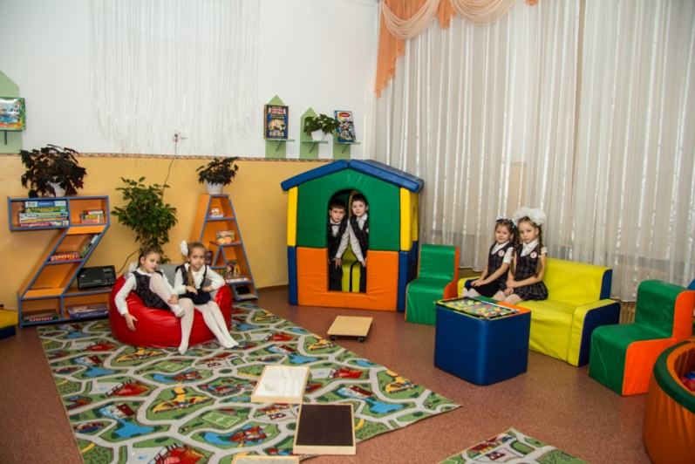
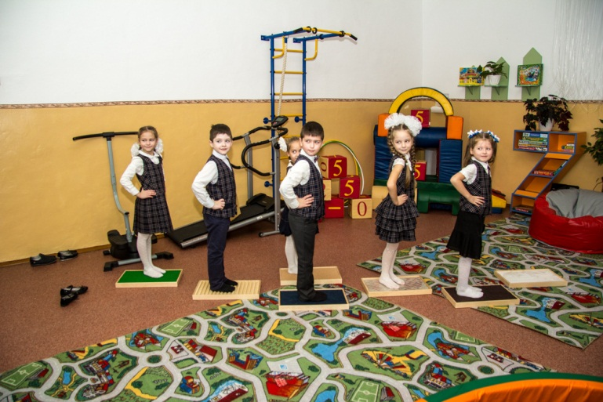
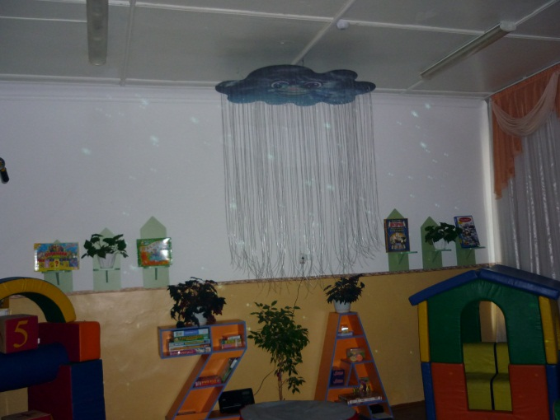
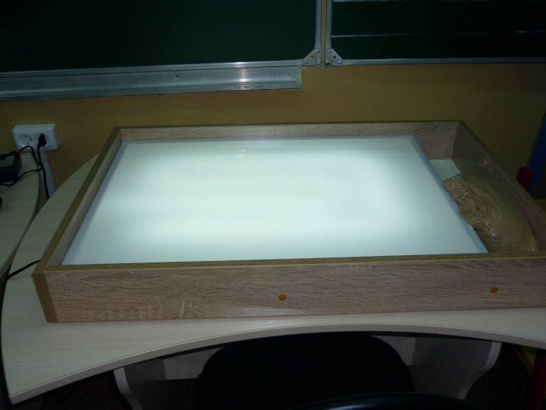
В 2016 году с проектом «Поверь в себя» МБОУ «СОШ № 5» стала победителем и получила гранд А. Прокофьева на оборудование отдельного помещения для реализации системы комплексной психологической помощи учащимся - сенсорной комнаты.

Slide 4
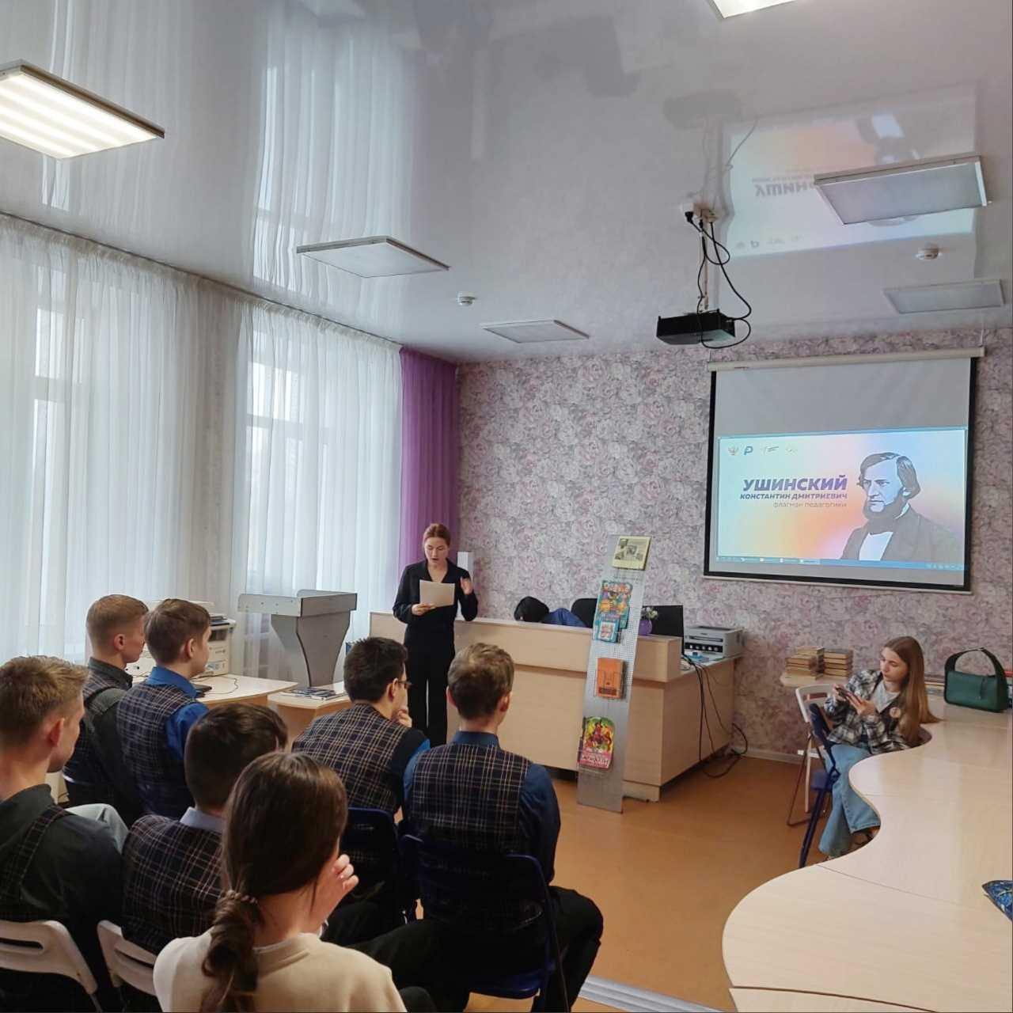
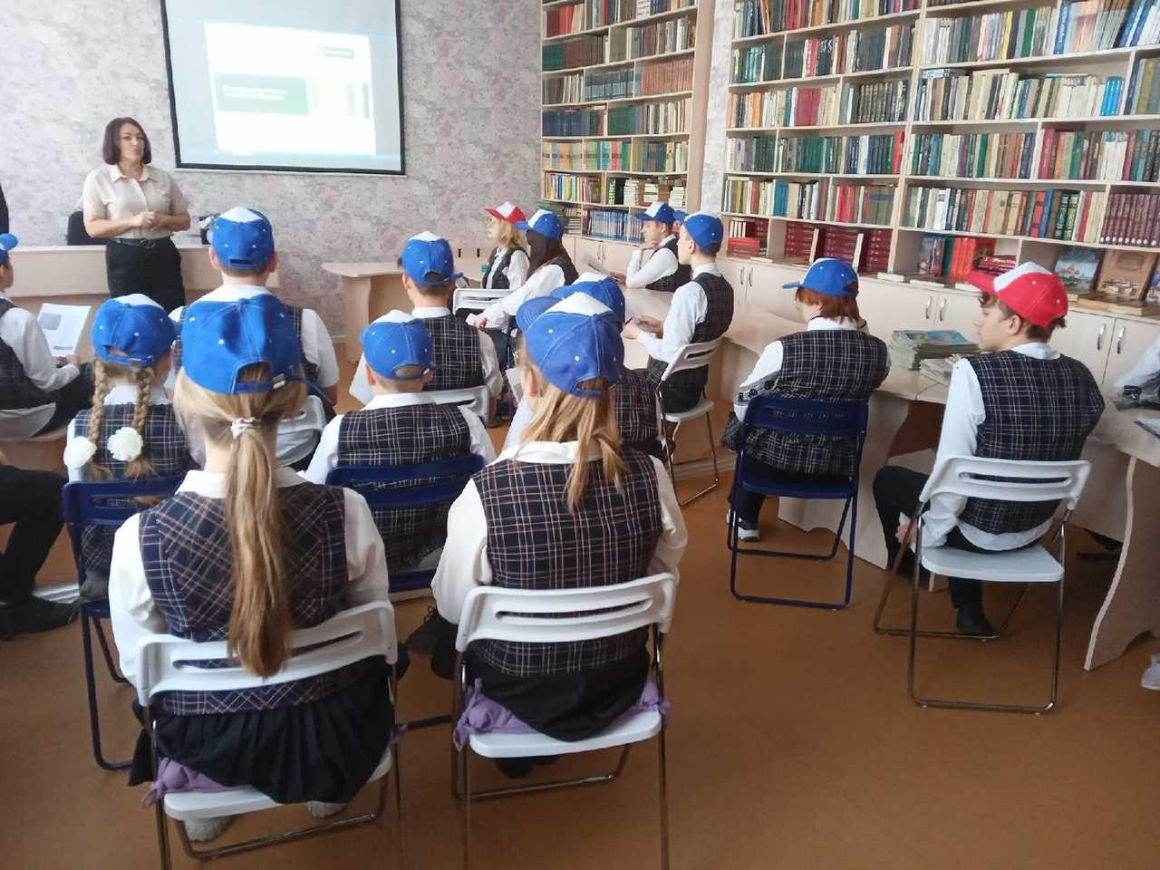
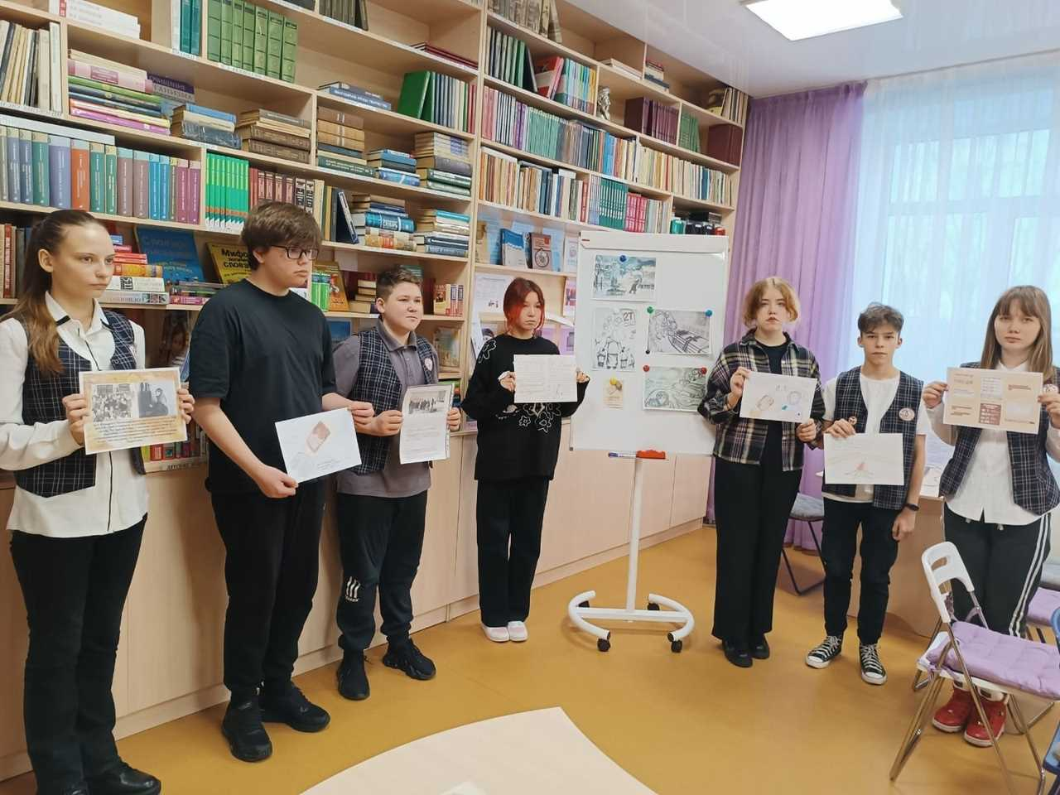
В 2013 году была проведена реорганизация школьной библиотеки в Библиотечно-
информационный центр. Проведено зонирования территории БИЦ, Появилась рабочая зона библиотекаря, абонемент, зона для читателей, компьютерная зона, зона демонстрации фильмов и защиты проектов.

Slide 5
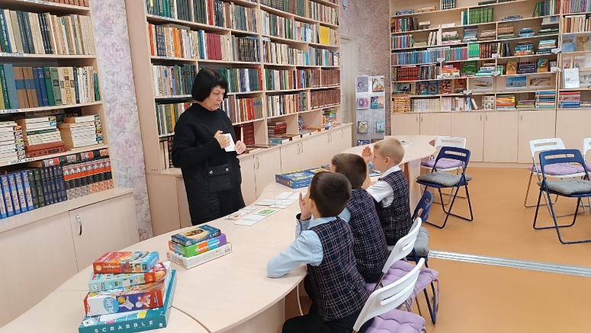
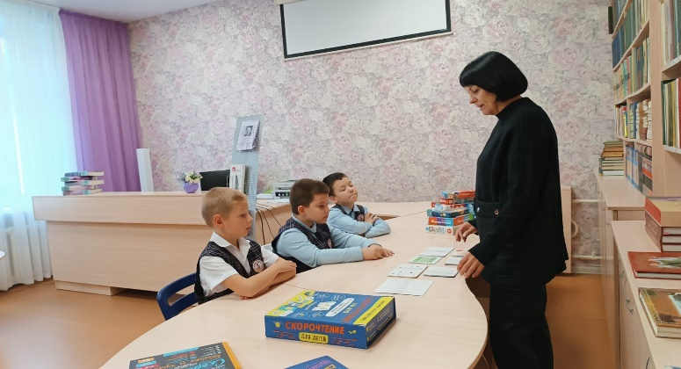
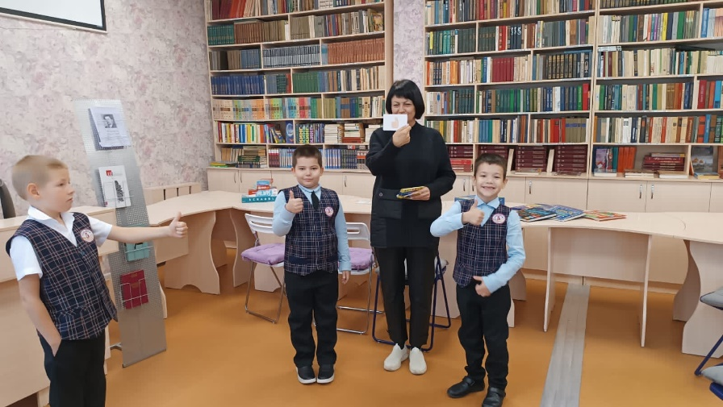
В школе имеются сенсорная комната, БИЦ, отвечающие современным требованиям, возникла идея использовать данные зоны для занятий с детьми с ОВЗ.
У детей с ОВЗ часто возникают проблемы с чтением, с помощью БИЦ и сенсорной комнаты, мы решаем эти проблемы. Используя оборудование, методические материалы, игры. Все это проходить в комфортных. безопасных условиях, развивает творческую активность, самовыражение у детей ОВЗ.

Slide 6
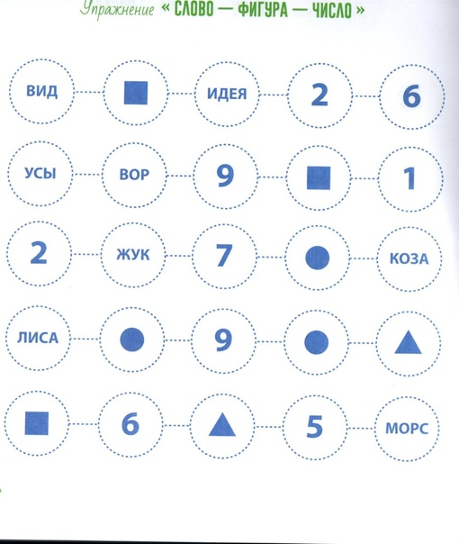
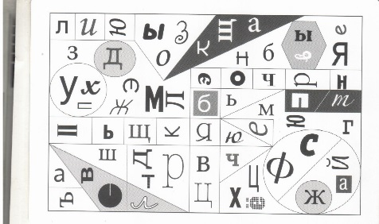
В рамках БИЦ и сенсорной комнаты реализуется методика Шамиля Ахмадуллина «Скорочтение» целью которой–является понимание прочитанного, повышается техника чтения, усваивается больше информации. Шамилем Ахмадуллином разработана система упражнений, которые интересны для детей, поэтому ребёнок занимается с удовольствием, а это первая ступенька к успеху.
На каждый день разработана система упражнений, даны рекомендации по их использованию. Какие же это упражнения?

Slide 7
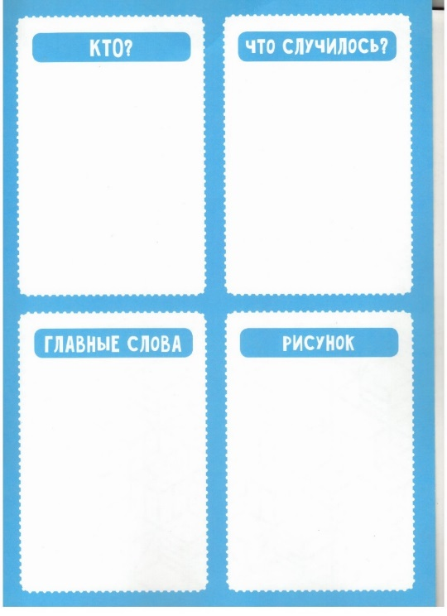
Волшебный квадрат
Это наилучший способ структурирования прочитанного текста и подготовки к пересказу для младшего школьника. Ребёнок читает текст и затем заполняет волшебный квадрат. Внутри него находятся четыре маленьких квадратика.
В квадрат «Кто?» ребёнок должен записать главных персонажей. Это могут быть люди или животные.
В квадрате «Что случилось? Он несколькими словами описывает события данного произведения.
В квадрат «Главные слова» ребёнок вносит те слова из текста, которые он считает важными.
В квадрате «Рисунок» ребёнок должен нарисовать события рассказа.
Первоначально это упражнение вызывает большие затруднения, поэтому для выработки данного навыка подобраны самые лёгкие тексты.
В дальнейшем, хорошо освоив данный приём, ребёнок научится в совершенстве им пользоваться, что поможет ему лучше понимать прочитанное

Slide 8
Сенсорная комната – это идеальная обстановка, в которой дети не только могут расслабляться, но и получать новые представления, новые ощущения, заряжаются позитивной энергией. Проводимые в сенсорной комнате занятия способствуют полноценному развитию личности, профилактике отклоняющегося поведения; помогают преодолевать барьеры общения; позволяют улучшить самочувствие , тем самым, создать основу для усвоения больших объемов информации, представляют собой современные технологии воспитания детей.
Для закрепления занятий по скорочтению и эмоциональной разгрузки с детьми ОВЗ проводятся занятия, об одном из них «Чудо сказка в сенсорной комнате» я Вам расскажу.
Оборудование: фиброоптическая панель «Тучка», стол с подсветкой с песком, Фиброоптический модуль «Солнечный дождь», Фиброоптическое панно «Звездное небо», «Зеркальный шар» Напольная сенсорная дорожка, проектор.

Slide 9
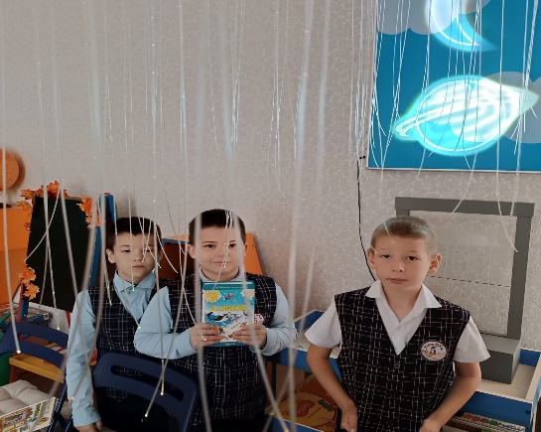
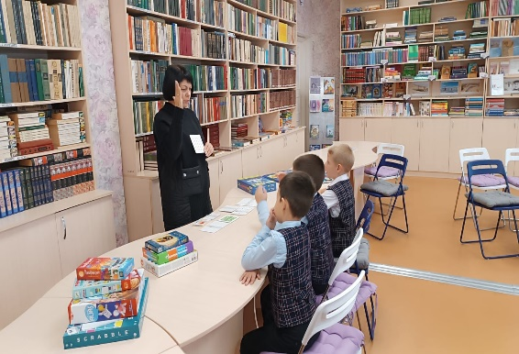
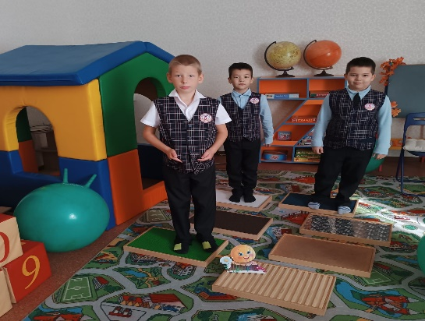
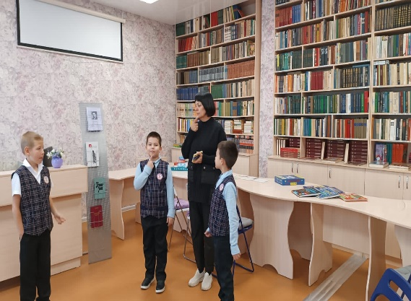
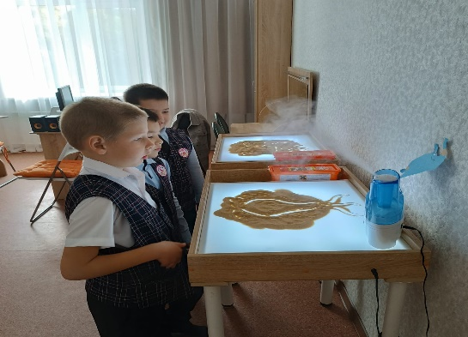
БИЦ
Сенсорная комната
«Чудо – сказка, в сенсорной комнате»
На занятии, мы использовали сказочные сюжеты, которые формируют позитивное восприятие, развитие мелкой моторики рук, творческих способностей, образного и пространственного мышления, творческого потенциала, снятие нервного напряжения, овладение приемами общего мышечного и эмоционального расслабления, вызывают интерес к сказке.

Slide 10
Следует отметить, что мною проводятся занятия не только для детей с ОВЗ, но и с педагогами школы, несколько учителей начальных класс в работе по внеурочной деятельности используют методику Шамиля Ахмаддулина.
«Чтение- это один из способов мышления и умственного развития, так как учит размышлять, думать, говорить. Если научимся читать-научимся мыслить. Научимся мыслить-станем успешными и в обучении, и в жизни»
В.А. Сухомлинский

